Slide 1
IoT 관리자 서비스
순천향대학교
컴퓨터시스템연구실
김상현
18.09.11

Slide 2
개요
청와대 논문 내 서비스 참조
라즈베리 파이 임베디드 개발 보드 상에서 구현
전구, 팬(선풍기), TV 등의 객체를 보드에서 제어
Web interface
자바 웹 응용으로 개발
위와 같은 개발 보드 환경에서 서비스 구성 실습
Idea : 연구실 내 브레드 보드, LED 등을 이용해 스마트 객체 구현
Node-Red 는 자바 웹 응용보다 GPIO 조작이 가능한 Web Interface를 더 쉽게 구현이 가능하다.

Slide 3
참조 - 관리자 서비스
라즈베리 파이
스마트 객체 상호작용
전구 : 제어 명령으로 GPIO 출력 핀에 신호를 보냄
팬 : 위와 동일
음악 플레이어 : 노래 이름을 토픽으로 전달 받아서 온라인 음악 라이브러리에서 해당 음악 재생
TV : 시청 가능 채널을 토픽의 메시지로 배포, 사용자 메시지에 따라 채널 전환 가능

Slide 4
참조 - 관리자 서비스
Web Interface
자바 웹 응용
자동으로 디바이스를 관리, 웹 서비스를 통해 연결된 객체 조작 가능
디바이스 설정, 업그레이드, 재연결, 재시작, 공정 초기화 등의 사용자 인터페이스도 생성

Slide 5
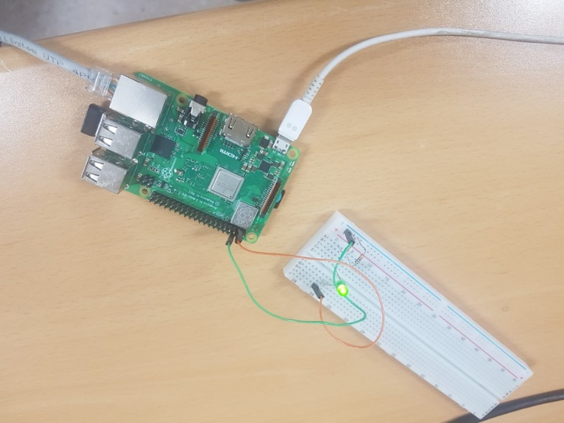
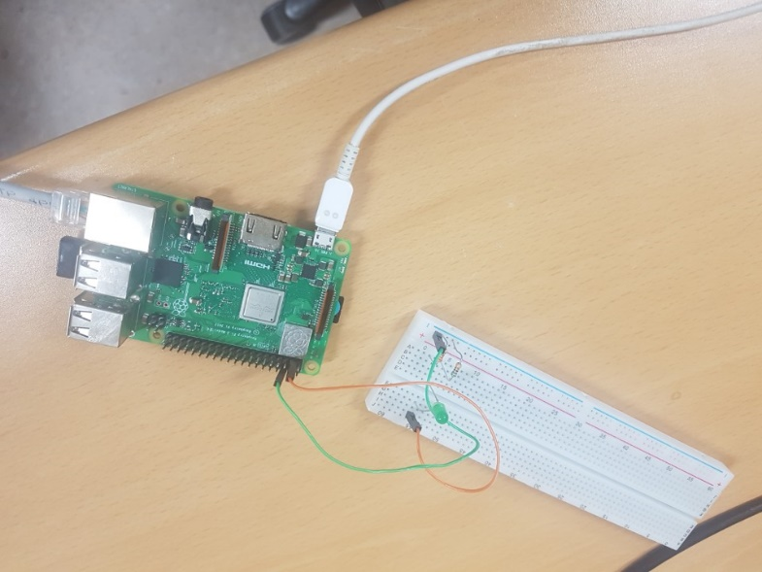
구현 – 관리자 서비스
라즈베리 파이
스마트 객체 상호작용
GPIO 입출력
브레드 보드, LED를 이용해 상태등 구현

Slide 6
구현 – 관리자 서비스
Web Interface
Node-red
Dash Board 노드
앞서 값을 전달하는 SenseHat 센서로부터 실시간 값을 전달받음.
Gauge, Chart 등 다양한 방법으로 데이터 시각화
SenseHat Simulator 노드
가상의 온도, 습도, 기압 등의 값을 지속적으로 전달
GPIO 컨트롤 노드
보드 내 GPIO 컨트롤이 쉽게 가능

Slide 7
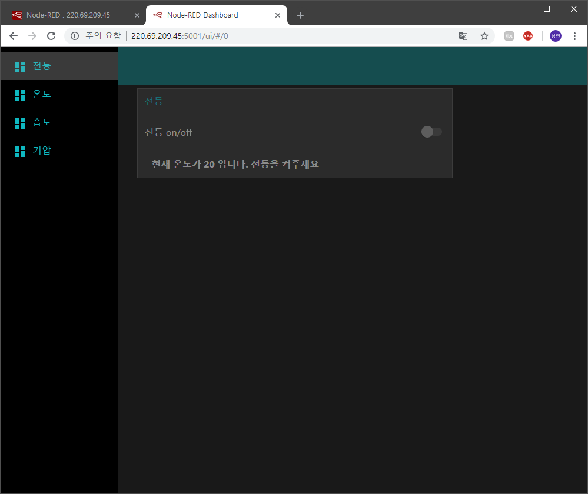
구현 – 관리자 서비스
Web Interface

Slide 8
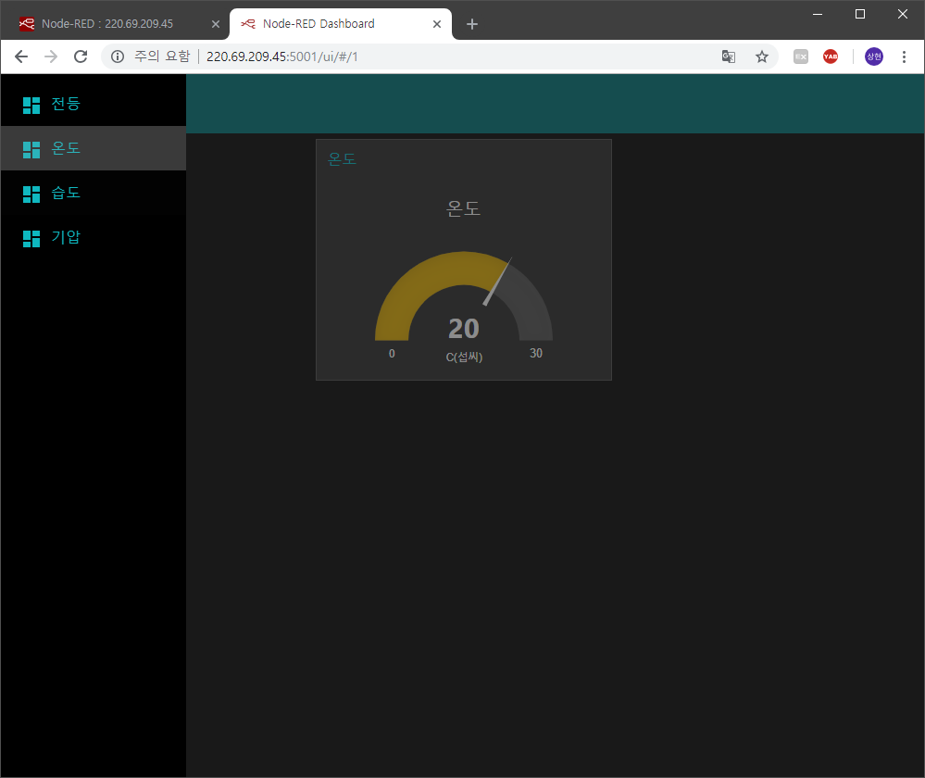
구현 – 관리자 서비스
Web Interface

Slide 9
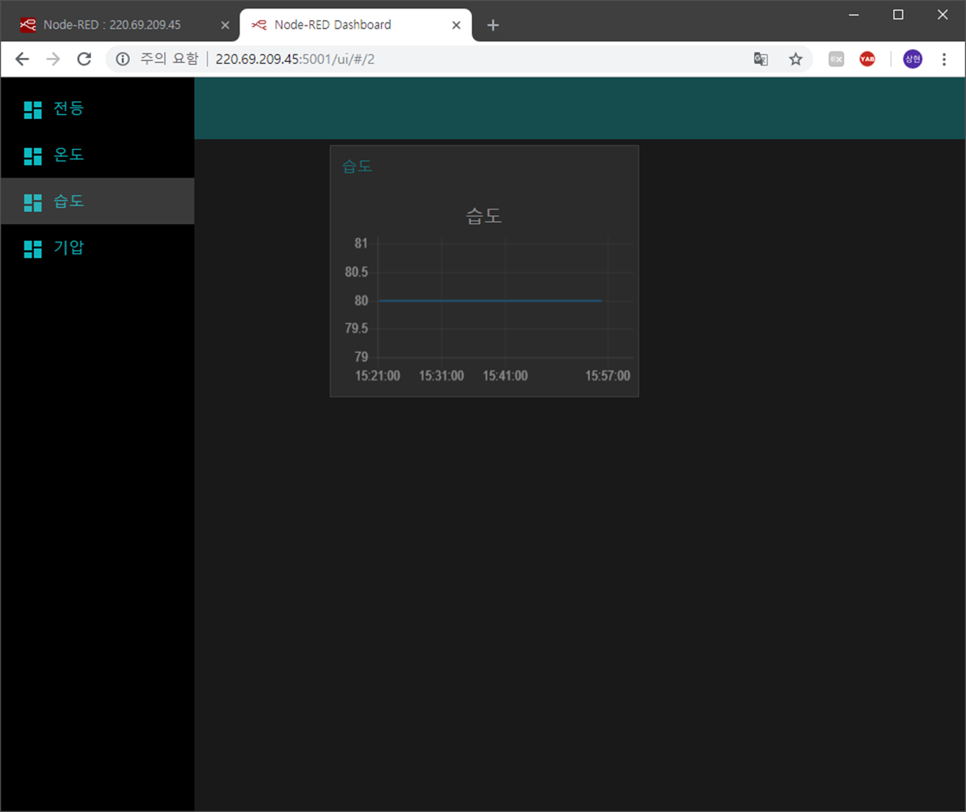
구현 – 관리자 서비스
Web Interface

Slide 10
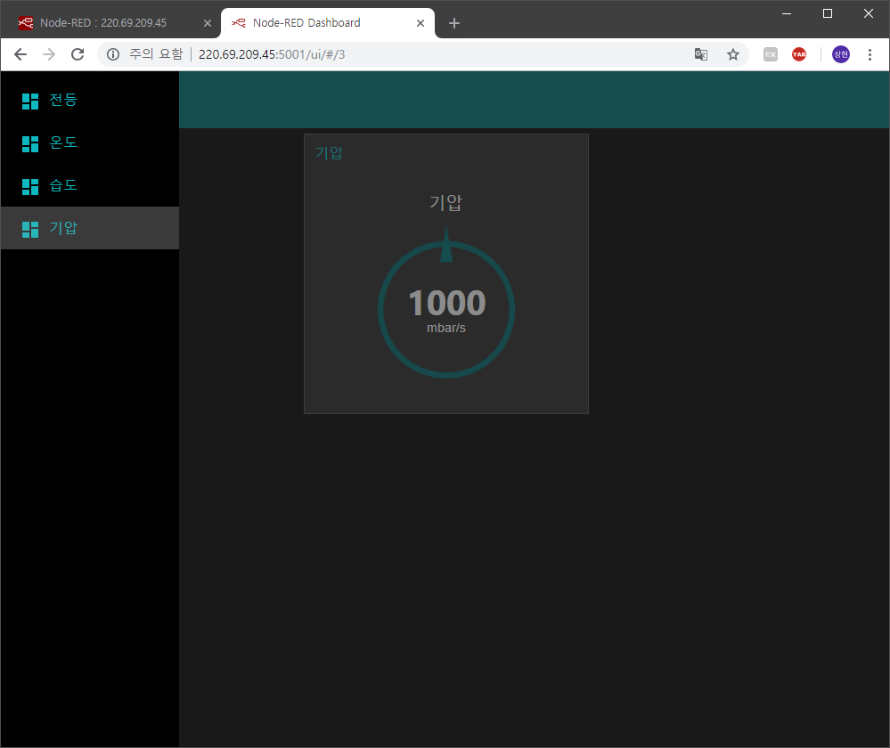
구현 – 관리자 서비스
Web Interface

